Slide 1
碳足跡
認識碳足跡
試著說說看什麼是碳足跡?
碳足跡是產品或服務在整個生命週期過程所產生的溫室氣體排放量總和，以二氧化碳排放量表示。

Slide 2
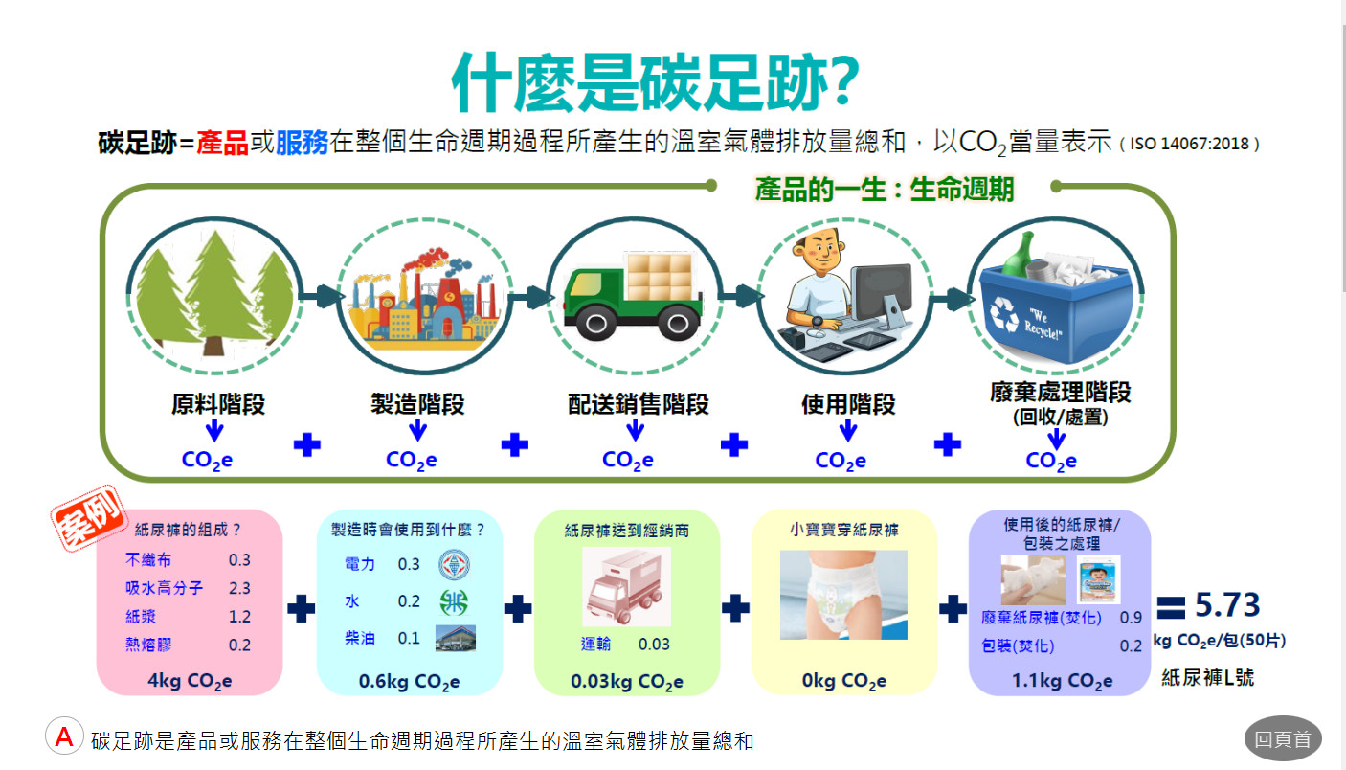

Slide 3
※舉例說明

Slide 4
低碳生活
節能家居
選擇節能家電
傳統鎢絲燈泡換成較長壽的螢光燈泡或LED燈泡
合理設定冷氣的溫度

Slide 5
低碳生活
環保交通
多選擇乘搭公共交通工具、踩腳踏車或步行
選擇電動車或其他油耗低、排放少的汽車型號
定期保養汽車，性能維持於良好的狀態。

Slide 6
低碳生活
商品選購
選擇有環保標誌♻️的產品。
選擇購買可重複使用的產品。
減少購買過度包裝的商品，選擇包裝簡單的產品。

Slide 7
低碳生活
低碳飲食健康又環保
低碳飲食
選擇當地生產和當季食材，縮減食物的運輸距離。
A.紐西蘭蘋果、日本青森蘋果、臺灣梨山蘋果
距離：紐西蘭＞日本青森＞臺灣梨山
B.春天吃草莓、夏天吃柳丁、秋天吃柚子、冬天吃西瓜
哪些不是當季？

Slide 8
低碳生活
低碳飲食
減少吃加工食品，多選擇天然食物。
新鮮蔬菜 VS 乾燥蔬菜乾
鮮魚 VS 魚罐頭
豬肉 VS 香腸
馬鈴薯 VS 洋芋片

Slide 9
低碳生活
低碳飲食
多蔬果
比起動物性食材，植物性食材利用較少的能源、土地
及水，且溫室氣體的排放強度也較低。

Slide 10
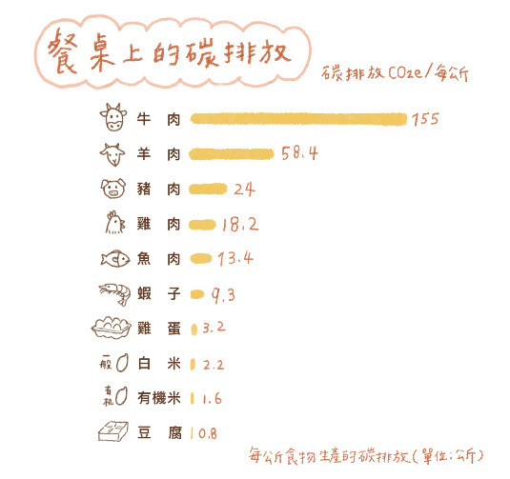
低碳生活

Slide 11
低碳生活
低碳飲食
合理選購食物份量，減少浪費食物。
盡量減少使用即棄餐具和外賣時自備食物盒。

Slide 12
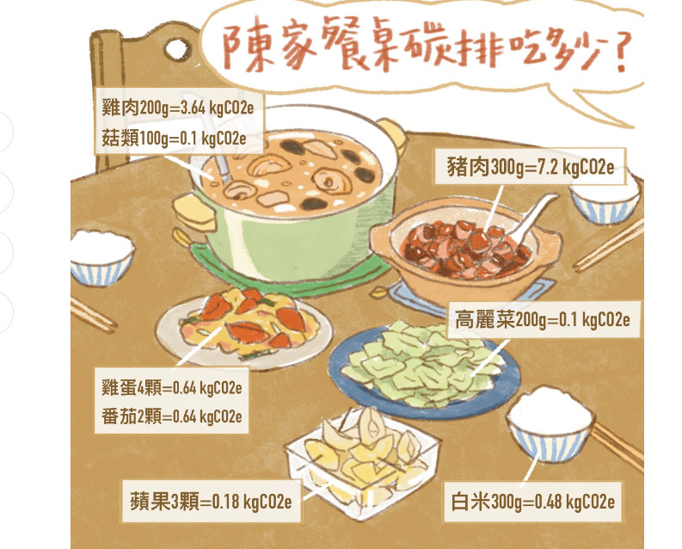
低碳生活

Slide 13
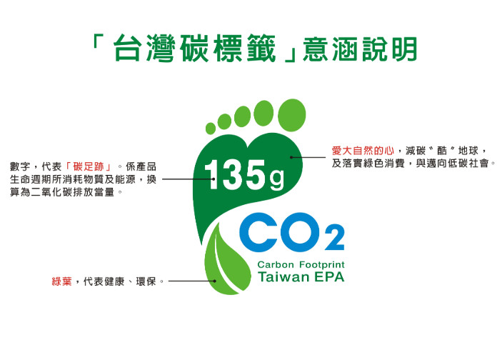
認識碳標籤
認識碳標籤(~~~6:57)

Slide 14
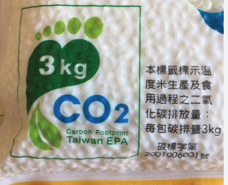

Slide 15
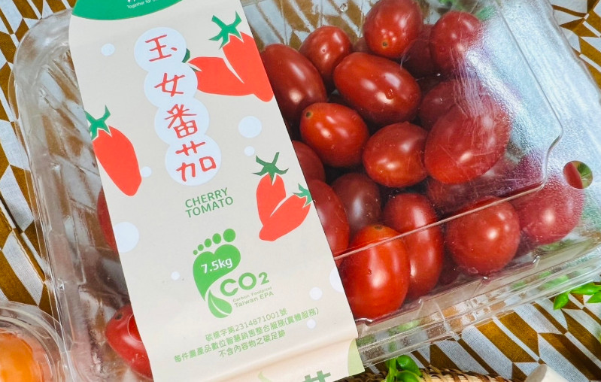

Slide 16
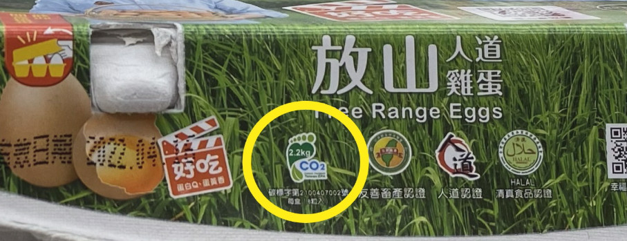

Slide 17
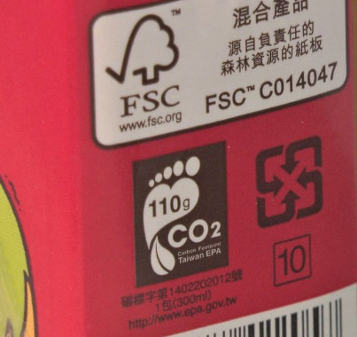

Slide 18
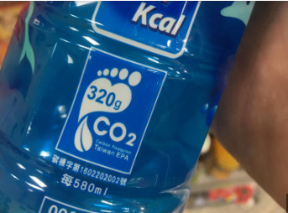

Slide 19
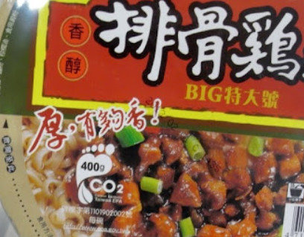

Slide 20
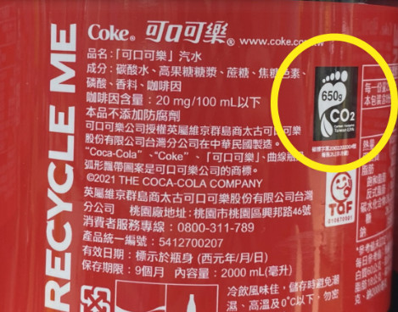

Slide 21
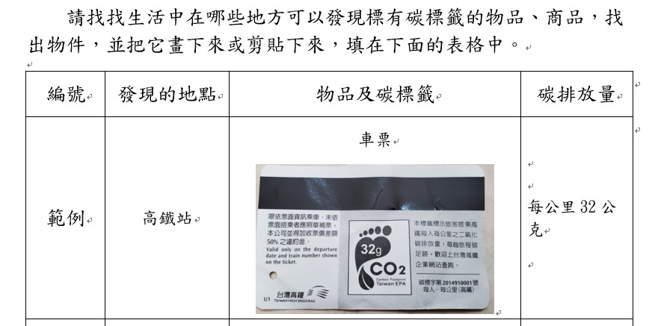
認識碳標籤
回家作業：收集日常生活中的碳標籤

